Slide 1
DEPARTAMENTO DE ORIENTACIÓN
1º - 2º BÁSICO
Colegio República Argentina semana de 30 de junio al 03 de julio Katerina Durán Gallegos

Slide 2
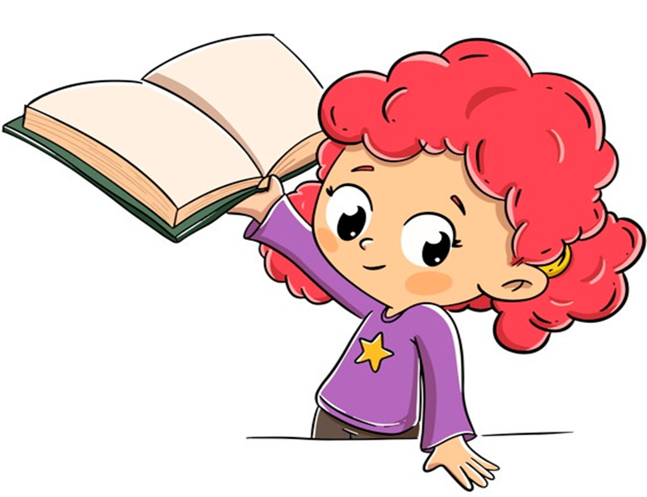
¿QUÉ SON LAS EMOCIONES?
Las emociones son estados internos caracterizados por pensamientos, sensaciones, reacciones fisiológicas y conductas que son subjetivos.
Son universales, propias del ser humano y sirven, entre otras cosas, para comunicarnos con los demás.
Hay emociones que se las llama positivas, porque están asociadas con el bienestar.

Slide 3
AHORA UNA HISTORIA

Slide 4
“Marcela estaba en su pieza haciendo las tareas…

Slide 5
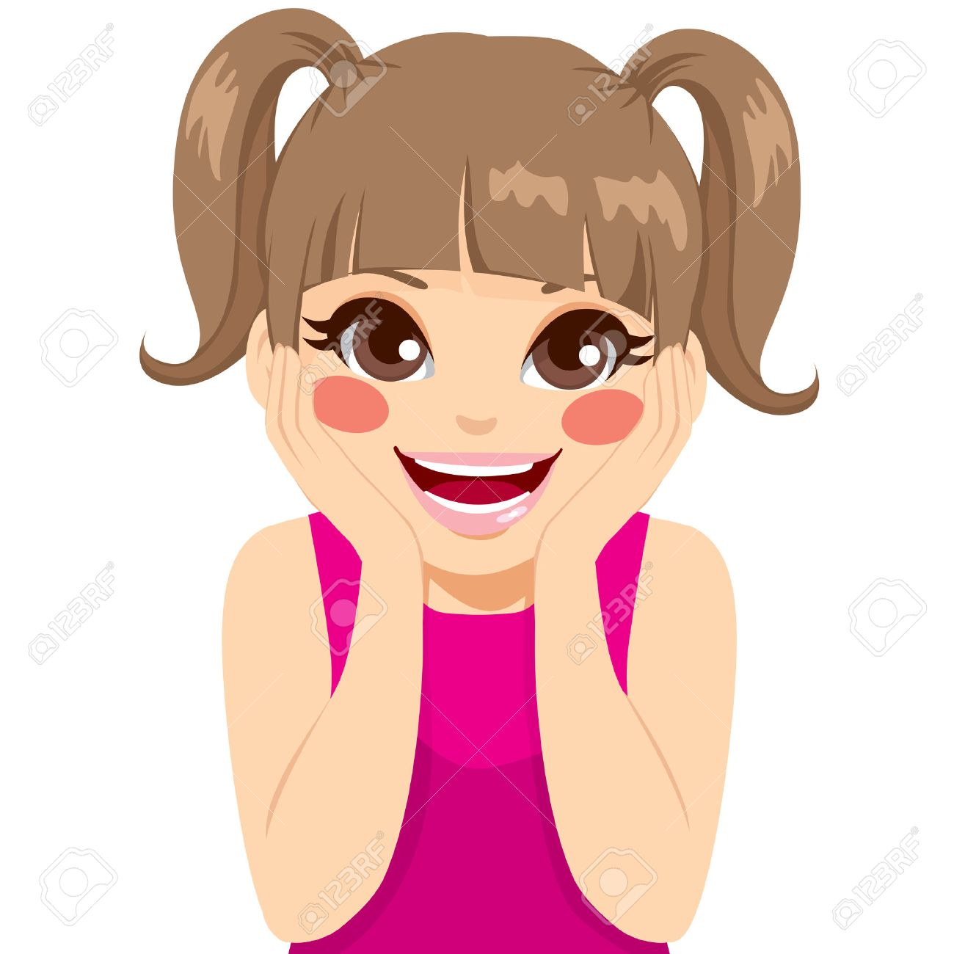
…cuando de pronto sintió que llamaban a la puerta. Cuál fue su sorpresa, al ver que en la puerta estaba su tía Luisa…

Slide 6
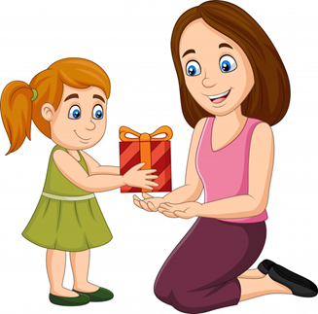
…con un gran regalo para ella por el día de su cumpleaños…

Slide 7
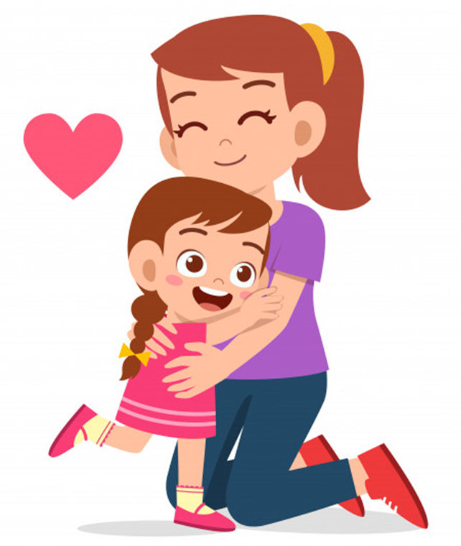
Marcela la abrazó fuertemente mientras sonreía”.

Slide 8
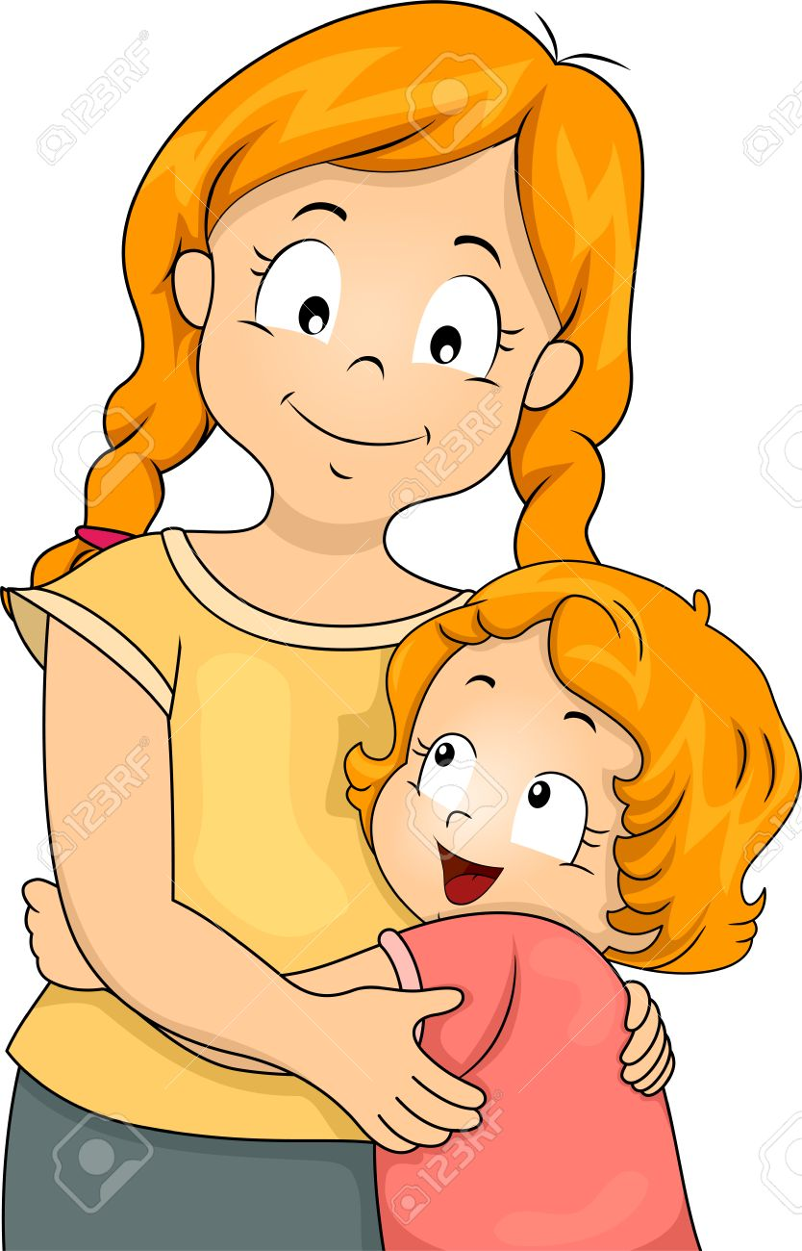
¿Qué crees que sintió Marcela?
¿Por qué se produce esa emoción?
¿Cómo expresó Marcela su emoción?
¿alguna vez te has sentido como Marcela?

Slide 9
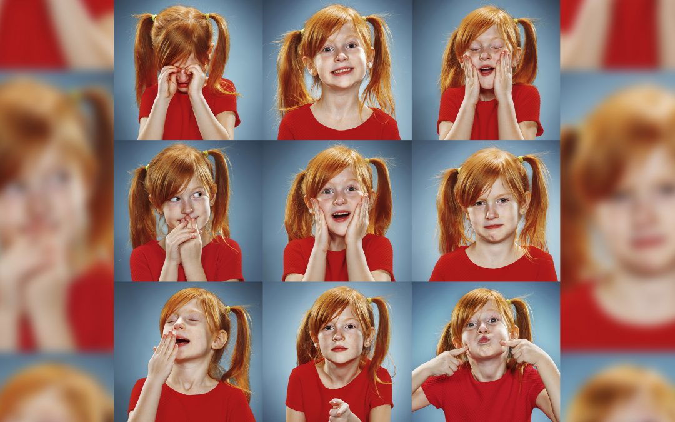
… propón otras formas de expresión de la emoción de Marcela….

Slide 10
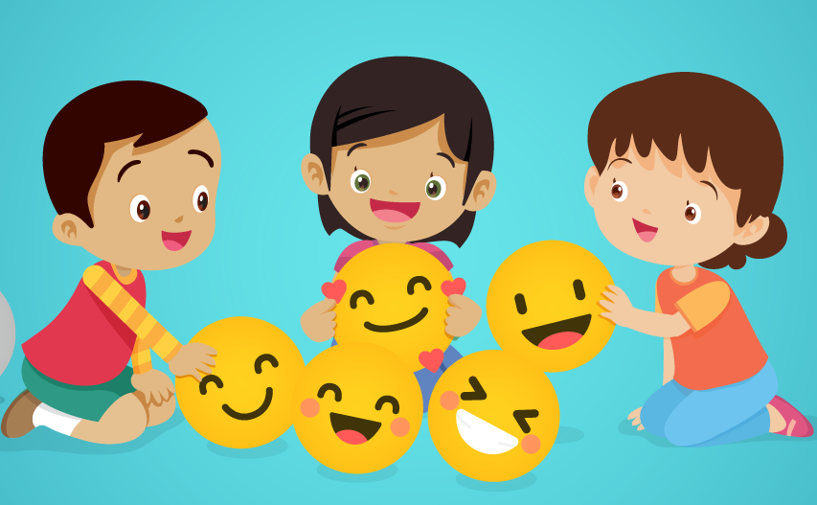
…lo bueno de expresar las emociones….

